Slide 1

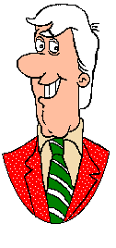
Lichaamstaal en communicatie
Het bijten van een kat kan ook een liefdesverklaring zijn.

Slide 2
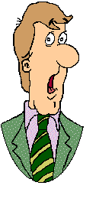
Lichaamstaal en communicatie
Iedereen maakt gebruik van lichaamstaal
Mensen kunnen niet zonder elkaar
In het contact met anderen communiceren we voortdurend
Hierbij maken we gebruik van taal

Slide 3

Lichaamstaal en communicatie
Taal kan op verschillende manieren worden geuit
Stem of schrift.
Waarom? De inhoud van een boodschap aan elkaar duidelijk maken
Gesproken taal; ondersteunen dee boodschap met het gebruik van lichaamstaal

Slide 4
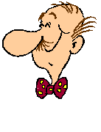
Lichaamstaal en communicatie zender en ontvanger
Zender
Ontvanger
Wil iets zeggen, heeft een bedoeling
De bedoeling wordt verpakt in een boodschap
Ontvangt de boodschap en interpreteert de verbale en non-verbale lading
Resultaat = effect van de boodschap

Slide 5
Lichaamstaal en communicatie zender en ontvanger
Zender Ontvanger
Ontvanger Zender
Uitwisselen informatie /elkaar beïnvloeden

Slide 6
Lichaamstaal en communicatie Het vaststellen van de betrekking
Op betrekkingsniveau maken we elkaar duidelijk hoe een boodschap moet worden opgevat en hoe we de relatie met de ander zien.

Slide 7
Lichaamstaal en communicatie Het vaststellen van de betrekking
Communiceren op betrekkingsniveau kan op twee manieren:
met woorden
Formulering
Gebiedende wijs
Scheldwoorden
Moeilijke woorden gebruiken
zonder woorden
Intonatie
Stemvolume
Houding
Gebaren
Kostuum of mantelpak
Schoon versus vies en kapot
sieraden
kort geknipt of lang haar in een staartje
tatoeages
fris ruikend of zweet

Slide 8
Lichaamstaal en communicatie metacommunicatie
Communicatie met- en zonder woorden wordt metacommunicatie genoemd
Dus communicatie over communicatie
Hiertoe zijn woorden vaak ontoereikend
We vertellen elkaar niet zo makkelijk wat we voor elkaar voelen of hoe de boodschap eigenlijk bedoeld is

Slide 9
Lichaamstaal en communicatie
Bij gesproken taal ondersteunen we daarom onze boodschap dan ook met het gebruik van lichaamstaal
Niet gesproken taal noemen we ook wel non-verbale communicatie

Slide 10
Lichaamstaal en communicatie non-verbale communicatie
Lichaamstaal gebruiken we altijd!!
Iemand aankijken betekent bijvoorbeeld iets anders dan iemand niet aankijken
In het contact met anderen is het dus niet mogelijk om niet te communiceren

Slide 11
Lichaamstaal en communicatie non-verbale communicatie
Non-verbale communicatie
Stem
Zinnen
Vertellen
Gezicht
Gebaren
Benen
Romp
Is versterking van het verbale

Slide 12
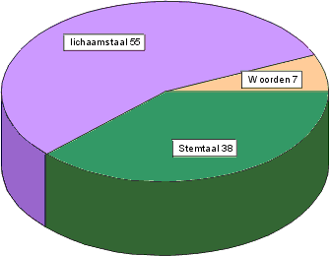
Lichaamstaal en communicatie
55 % van onze communicatie = lichaamstaal *
*Onderzoek van Albert Mehrabian (1967)

Slide 13
Lichaamstaal en communicatie
7% door verbaal gedrag, dat wil zeggen de tekstinhoud (woordtaal)
38% door vocaal gedrag, dat wil zeggen de taalmelodie en ritme (stemtaal)
55% door non verbaal gedrag, dat wil zeggen gelaatsuitdrukkingen en gebaren
(lichaamstaal)

Slide 14
Lichaamstaal en communicatie
"Waarop vertrouwen mensen als ze verschillen onderkennen tussen verbale en non verbale communicatie?"
7% verbaal
93% non verbaal

Slide 15
Lichaamstaal en communicatie het gaat er niet om wat je zegt, maar hoe je het zegt
Uit nieuw onderzoek blijkt dat woorden veel belangrijker zijn dan uit het onderzoek van Mehrabian blijkt.
Mehrabian suggereert dat de impact van een boodschap kan worden verdeeld in vaste percentages. Dat is nogal misleidend. Het draait uiteraard om de context waarin de communicatie plaatsvindt.

Slide 16
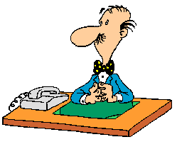
Lichaamstaal en communicatie Conclusies
Als je een presentatie geeft waarin het vooral draait om geloofwaardigheid en het neerzetten van een goede eerste indruk, dan kun je de verdeling van Mehrabian als ruwe leidraad nemen.
Goed nieuws voor verkopers: in persoonlijke gesprekken of onderhandelingen zijn woorden veel belangrijker dan meestal wordt aangenomen. Ruwweg is de verhouding dan ongeveer: 53% verbaal, 32% non verbaal en 15% vocaal.
In de gevallen waarin er een tegenstrijdigheid is tussen het verbale en non verbale gedrag zullen mensen geneigd zijn het non verbale gedrag meer gewicht toe te kennen dan de woorden.

Slide 17
Lichaamstaal en communicatie Wat kun je met deze wetenschap?
De inhoud van je boodschap is dus wél belangrijk. Zorg er voor dat je je boodschap ondersteunt met je totale uitstraling, je lichaamstaal en de manier waarop je je woorden uitspreekt.
Je moet dus zowel in woord als gebaar dezelfde boodschap verzenden. Als de verbale- en non verbale communicatie elkaar ondersteunen kom je overtuigend over. En als beiden met elkaar in tegenspraak zijn heb je een probleem!

Slide 18
Lichaamstaal en communicatie zender en ontvanger
Zender Ontvanger
Ontvanger Zender
Uitwisselen informatie /elkaar beïnvloeden

Slide 19
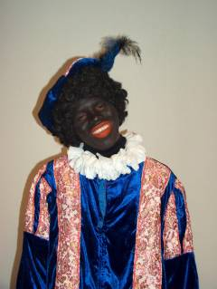
Lichaamstaal en communicatie zender en ontvanger
Blij Meestal is Zwarte Piet in een goede stemming. Hij laat dat zien met een grote spontane glimlach. Hij lacht zijn tanden bloot en maakt dan veel gebaren, huppelt en danst. Je kunt zien dat hij blij is want zijn lichaamstaal is ongedwongen. Natuurlijk zien we hem zo het liefst.

Slide 20
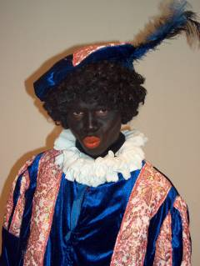
Lichaamstaal en communicatie zender en ontvanger
Een boze frons Zwarte Piet laat hier een boze frons zien en hij tuit zijn lippen waarschuwend. Veel kinderen zijn bang van zwarte piet als hij boos is. Ze zijn bang dat hij onaardig is, slaat of hen meeneemt. Maar wees niet bang; Piet is niet zo kwaadgezind en ziet er vaak bozer uit dan hij werkelijk is. Eigenlijk is hij altijd aardig

Slide 21
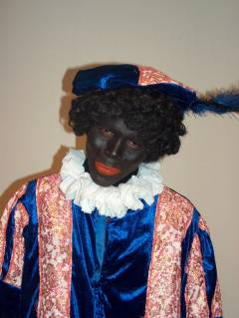
Lichaamstaal en communicatie zender en ontvanger
Verdriet Zwarte Piet laat hier zijn hoofd een beetje hangen want hij is wat verdrietig. Hij heeft zijn ogen wat bijeen geknepen en zijn wenkbrauwen naar binnen getrokken

Slide 22
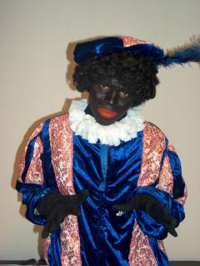
Lichaamstaal en communicatie zender en ontvanger
Rustig aan een beetje! Als de kinderen veel lawaai maken probeert Zwarte Piet de situatie weer onder controle te krijgen. Zwarte Piet fronst hier een beetje bezorgd en maakt met beide handen een beweging naar beneden. Hij zegt op deze manier: "Willen jullie het een beetje rustig aan doen!"

Slide 23
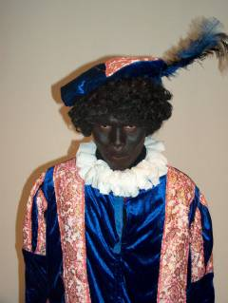
Lichaamstaal en communicatie zender en ontvanger
Schuldig?
Zou Zwarte Piet iets verkeerd gedaan hebben? Hij heeft hier wel een heel schuldige blik op zijn gezicht. Hij heeft zijn lippen naar binnen getrokken, zijn hoofd gebogen en kijkt je vanonder zijn wenkbrauwen aan. Misschien denkt Sinterklaas ook dat Piet iets op zijn kerfstok heeft.

Slide 24
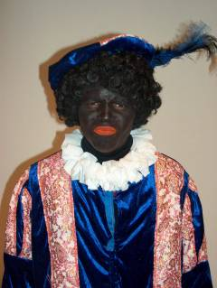
Lichaamstaal en communicatie zender en ontvanger
Dit is niet prettig Wat zou het benauwde gezicht dat Zwarte Piet hier trekt betekenen? Piet trekt tenminste zijn neus op alsof hij iets vies ruikt of proeft. Misschien heeft hij wel een vieze pepernoot gegeten. Wat Piet hier ook meemaakt; hij laat in ieder geval blijken dat hij het niet prettig vindt.

Slide 25
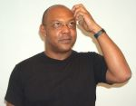
Lichaamstaal en communicatie

Slide 26
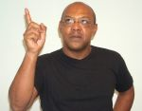
Lichaamstaal en communicatie

Slide 27
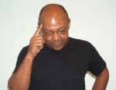
Lichaamstaal en communicatie

Slide 28
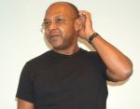
Lichaamstaal en communicatie

Slide 29

Lichaamstaal en communicatie

Slide 30

Lichaamstaal en communicatie

Slide 31
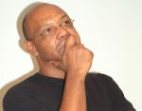
Lichaamstaal en communicatie

Slide 32

Lichaamstaal en communicatie

Slide 33
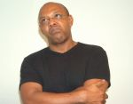
Lichaamstaal en communicatie

Slide 34
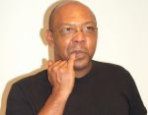
Lichaamstaal en communicatie

Slide 35
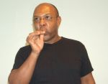
Lichaamstaal en communicatie

Slide 36
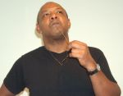
Lichaamstaal en communicatie

Slide 37

Lichaamstaal en communicatie

Slide 38
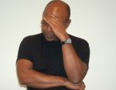
Lichaamstaal en communicatie

Slide 39

Lichaamstaal en communicatie

Slide 40

Lichaamstaal en communicatie

Slide 41
Lichaamstaal en communicatie zender en ontvanger
Positieve vertwijfeling Deze denker krabt zich in vertwijfeling op het hoofd, maar toch kun je een positief antwoord verwachten vanwege zijn omhoog gerichte blik.
Wacht even... ik denk! Als iemand zijn vinger opsteekt en zijn blik omhoog werpt, geeft hij te kennen dat hij even niet in zijn denken wenst te worden gestoord.

Slide 42
Lichaamstaal en communicatie zender en ontvanger
Innerlijke dialoog Veel mensen houden hun vinger tegen hun slaap om te laten zien dat ze denken. De blik omlaag duidt hier op een innerlijke dialoog
Twijfel en onzekerheid Deze denker krabt zich achter zijn oor en staart in de verte. Hij toont twijfel over hetgeen hij gehoord heeft. Verwacht een onzeker antwoord!

Slide 43
Lichaamstaal en communicatie zender en ontvanger
In een lastig pakket Deze man houdt zijn oor vast. Hij toont zich ongelukkig met wat hij heeft gehoord. Hoe zegt hij dit zonder te kwetsen
Liever niet spreken Deze man spreekt zijn gedachten liever niet uit. De handen op zijn lippen zijn niet positief. Hij oogt afwachtend.

Slide 44
Lichaamstaal en communicatie zender en ontvanger
Afwachtend en kritisch De hand voor de mond, maar een opgerichte blik: Hoewel afwachtend, is deze man kritisch en zeker van zichzelf met betrekking tot dit punt.
Zelfovertuigd Met de handen in de nek en getuite lippen, geeft aan dat deze denker erg overtuigd is van zichzelf. Uit zijn antwoord blijkt: 'Ik weet het beter!'

Slide 45
Lichaamstaal en communicatie zender en ontvanger
Weerstand Hij kruist zijn armen, blikt rechts omhoog en beweegt zijn tong onder zijn bovenlip: hier is duidelijk weerstand!
Onzekerheid Terug naar de orale fase? In ieder geval wijst de pink in zijn mond wel op onzekere gedachten

Slide 46
Lichaamstaal en communicatie zender en ontvanger
Blazen op zijn duim Deze man blaast op zijn duim, waarmee hij aangeeft dat het uiten van zijn gedachten hem zeer veel moeite kost.
Kauwen op bril Het kauwen op de poot van een bril of pen geeft de man tijd om zijn kritische gedachten goed te formuleren.

Slide 47
Lichaamstaal en communicatie zender en ontvanger
Afkeuring Hij krabt zich op zijn achterhoofd en houdt zijn andere arm als een barrière voor zich. Dit duidt op afkeuring.
Laat mij maar! Hij wil liever alleen zijn en zijn gedachten niet delen. Dit zie je vaak bij intieme gevoelens zoals verdriet of schaamte.

Slide 48
Lichaamstaal en communicatie zender en ontvanger
Zware gedachten De hand die de kin ondersteunt duidt op vermoeidheid. Denk aan 'de denker'. Het denken kost hem veel moeite.
Pijnlijke gedachten Zo houdt iemand ook zijn hand op zijn hoofd als hij hoofdpijn heeft of zich verslagen voelt. De man heeft pijnlijke gedachten.

Slide 49
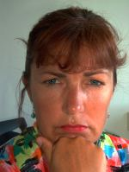
Lichaamstaal en communicatie zender en ontvanger
Boosheid Veel mensen uiten hun boosheid vooral met een frons en opeengeperste lippen. De boze persoon kijkt je daarbij strak aan en knijpt zijn oogleden samen. Hier wordt de boosheid nog een keer extra ondersteund met de vuist onder de kin.

Slide 50

Lichaamstaal en communicatie zender en ontvanger
Wantrouwen De frons in combinatie met de schuine blik duidt op wantrouwen of achterdocht. Ze toont weinig vertrouwen in de acties van anderen en meent dat ze hen beter in de gaten moet houden. Ze verlangt misschien een verklaring.

Slide 51

Lichaamstaal en communicatie zender en ontvanger
Sociale glimlach Deze vrolijke glimlach, is een ontspannen en vriendelijke uitingsvorm. Er blijkt uit dat zij vriendelijk gestemd is naar de persoon met wie ze spreekt. Eerder een sociale glimlach dan uiting van vreugde

Slide 52

Lichaamstaal en communicatie zender en ontvanger
Verdriet Haar ogen worden samengetrokken en haar mondhoeken wijzen omlaag. Bij hevig verdriet betrekt bijna het hele gezicht. Let op of er wel tranen bij zijn! Je kunt deze mimiek ook spelen.

Slide 53

Lichaamstaal en communicatie zender en ontvanger
Vies hé? Als iemand iets vies vindt, trekt hij vaak zijn neus op. Hier wordt de afschuw eerder geuit door de ingetrokken kin. Als jouw partner zo kijkt als je hebt gekookt kun je je conclusies wel trekken.

Slide 54

Lichaamstaal en communicatie zender en ontvanger
Blijde verrassing Hier zie je vreugde in combinatie met verrassing. Geen open mond, maar wel grote ogen en opgetrokken wenkbrauwen die glimlach begeleiden. De wenkbrauwen reageren op iets onverwachts.

Slide 55

Lichaamstaal en communicatie zender en ontvanger
Aangeslagen Leunen met de kin op de hand, duidt vaak op verveling of vermoeidheid. De afgedwaalde blik geeft echter de indruk dat zij ver weg is met haar gedachten. Ze komt aangeslagen over.

Slide 56
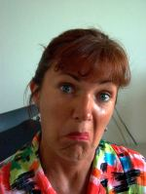
Lichaamstaal en communicatie zender en ontvanger
Weet ik veel?! De mondhoeken worden in de vorm van een halve maan omlaag getrokken. Dit is geen uiting van emotie maar een embleemgebaar. Net als de opgetrokken schouders: 'Ik weet het écht niet, heus niet!'.

Slide 57
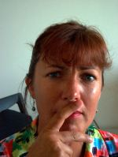
Lichaamstaal en communicatie zender en ontvanger
Twijfel Deze vrouw houdt zich nog wat op de achtergrond. Ze bedekt haar mond met haar vinger en ook haar frons duidt op weerstand. Ze is het er duidelijk nog niet helemaal mee eens. Als je haar wilt overtuigen kost het wel wat moeite.

Slide 58
Lichaamstaal en communicatie
Communiceren op betrekkingsniveau kan dus op twee manieren:
met woorden
Formulering
Gebiedende wijs
Scheldwoorden
Moeilijke woorden gebruiken
zonder woorden
Intonatie
Stemvolume
Houding
Gebaren
Kostuum of mantelpak
Schoon versus vies en kapot
sieraden
kort geknipt of lang haar in een staartje
tatoeages
fris ruikend of zweet

Slide 59
Lichaamstaal en communicatie zender en ontvanger
Zender Ontvanger
Ontvanger Zender
Uitwisselen informatie /elkaar beïnvloeden

Slide 60
Lichaamstaal en communicatie
Dank voor jullie aandacht

